Slide 1
    Veksamhetspolicy för bevaring efter digitalisering
István Kecskeméti
FD
Enhetschef, tf. arkivråd

Slide 2
Arkivverkets organisation
Generaldirektör
Intern revision
Arkivverkets delegation
Privatarkivdelegationen
RIKSARKIVET
Heraldiska nämnden
Ansvarsområdet för forskning och utveckling
Ansvarsområdet för beståndshantering (collection management)
Leverans av myndighetsarkivalier samt placering av handlingar
Digitalisering, konservering och förvaring samt externa projekter
Mottagning av privata arkiv samt metadata-arbete
Ansvarsområdet för informationsservice
Ansvarsområdet för administration
Samearkivet
Tavastehus landsarkiv
Joensuu landsarkiv
Jyväskylä landsarkiv
S:t Michels landsarkiv
Uleåborgs landsarkiv
Åbo landsarkiv
Vasa landsarkiv

Slide 3
Förändringar i arkivlagen
Framställning, förvaring och användning av handlingar
14 a §
”Riksarkivet bestämmer om förstöring av originala exemplaren av handlingar som Riksarkivet har bestämt att ska förvaras varaktigt och som överförts till elektronisk form. Originalexemplaret av en handling får förstöras när detta kan ske utan att bevarandet av, integriteten för eller fastställandet av autenticiteten av handlingen eller av uppgifterna i den äventyras (riskeras) och utan att handlingens kulturhistoriska värde eller bevisvärde minskar.”
Lagarna (lagen om Riksarkiv samt förändringar i arkivlagen) avses träda i kraft den 1 januari 2017.

Slide 4
Motiveringar av lagförslag:
Riksarkivet kommer att ha rätt att bestämma om förstöringen av originalexemplaren av handlingar som Riksarkivet har bestämt att ska förvaras varaktigt och som överförts till elektronisk form vid digitalisering.
Med originalexemplar ska avses det arkivexemplar som fanns i arkivet före digitaliseringen.
För att det ursprungliga analoga materialet ska få förstöras förutsätts det alltså att det finns digitaliseringsmetoder som tar hänsyn kravena och ett system för varaktig förvaring som garanterar att handlingen bevaras och behåller sin integritet och gör det möjligt att använda den.

Slide 5
Motiveringar av lagförslag:
En handling som överförts till elektronisk form på ett sätt som garanterar handlingens autenticitet och integritet ska betraktas som en sådan originalhandling som avses i Finlands lagstiftning.
Riksarkivet får emellertid inte bestämma om förstöring av sådana handlingar i fråga om vilka existensen av originalexemplaret kan ha rättslig betydelse i internationella sammanhang eller av något annat, särskilt skäl.
Bevarande i enbart digitalt format inte får leda till att materialets kulturhistoriska värde minskar.
→ värdering

Slide 6
Bestämmelsen ger Riksarkivet rätt att:
bestämma på vilka villkor originalexemplar av handlingar får förstöras
fastställa vilket slags digitaliseringsprocess som möjliggör förstöring av material
I praktiken ska alltså digitalisering som ger rätt att förstöra material endast ske vid Riksarkivet eller på ett sätt som Riksarkivet godkänner.
Förmodligen kommer detta att försnabba överföringen av handlingar till elektronisk form. Detta innebär besparingar i lokalkostnaderna hos såväl Riksarkivet som de övriga myndigheterna. I början anses att digitaliseringen koncenterar sig till handlingar hos myndigheterna (ca. 1976-2012, 150 hkm) och senare till Riksarkivets historiska handlingar (212 hkm)

Slide 7
Innehållet för verksamhetspolicyn för bevaringen efter digitalisering
Utredning om internationell situation (hösten 2016)
Utredning om arkivalier (40 år yngre) som är lätt att digitalisera inom myndigheterna (från i början av 2017)
Försäkring av autenticitetet och helheten av digitaliserade manifestationer (under 2017)
Bestämning av kulturhistorisk värde och säkerställning av egenskaper gällande integritet, helhet och bevisvärde (2017-19)
Auktoriserade praktik för att förstöra pappersarkivalier (under 2017)

Slide 8
1. Utredning om internationell situation
Bland de övriga nordiska länderna är det bara i Norge som man bereder sig på att införa förstöring av material i pappersform efter digitalisering. I många andra länder har man emellertid utarbetat riktlinjer för digitaliseringen och förstöringen av de arkiv som finns hos arkivbildarna. Australien är det land som nått längst i frågan. Australiens Nationalarkiv har en verksamhetspolicy – Disposal of records in the Archives´custody following digitization – som fastställer på vilka villkor originalexemplaren av handlingar som ska förvaras varaktigt och som finns hos Nationalarkivet förstörs efter digitalisering. I Australien har lagbaserade rätten att förstöra originalhandlingar begränsats till material som är daterat 1980 och senare.
http://www.naa.gov.au/about-us/organisation/accountability/operations-and-preservation/records-disposal-in-archives-custody-following-digitisation-policy.aspx

Slide 9
2. Utredning om 40 år yngre handlingar inom myndigheterna som kan förstöras
Att förstöra pappersarkivalierna efter digitalisering har tänkt att börja från myndigheternas handlingar så att detta sker som en del av leveransprocessen till Riksarkivet på kostnader av myndigheter. Leveranserna sker på stort sätt digitala. Det finns ca 150 hkm på fältet (1975-2016), men förmodligen fr o m 1990-talet är materialet lättare att digitalisera.
Utgångspunkten är att de nya pappershandlingarna inte har stor kulturhistorisk värde, men en del kan ha värde som rättsilig bevis och originala kan inte i vissa fall förstöras. Vi planerar att 80-90% av nya handlingar skall förstöras efter digitaliseringen.
→ Slut på nybyggning av arkivutrymme

Slide 10
2. Utredning om 40 år yngre handlingar inom myndigheterna som kan förstöras
Största delen av de nya handlingar från ca 1990- har formats i elektronisk form, men utförts på papper enligt Riksarkivets bestämmelser.
Riksarkivet kommer att:
kartlägga vilka av de nyaste handlingarna finns enbart på papper, både papper och elektronisk form eller bara elektroniskt under åren 1976-2016
utforska kriterier till samlingar som är ”lätta” att digitalisera

Slide 11
3. Försäkring av autenticitetet och helheten av digitaliserade manifestationer
En utredning görs av de utvecklingsåtgärder (med kostnadskalkyl) som behövs vid att utveckla digitaliseringsprocessen mot de krav som producering av digitala bildfil och ensidig förvaring i digital form kräver. Samlingen av metadata bör göras vid skanningen eller snarast efter det så automatiskt som möjligt.
En ny digitaliseringsprocess:
- Skanning av lösa blad (skärning av bindningar när behövs)
Samling av metadata automatiskt (t.ex. med hjälp av READ verktyg eller med OCR)
Processen kommer att möjliggöra full text seach
Detta metadata skall kopplas till bildfilerna (xml schema eller en separat textformat)
Digitaliserade bildfil förvaras nu i Digitalarkiv (CSC). I när framtid kommer digitaliserade bildfil med skapad innehållsmetadata används i SAPA, en system för att motta född elektronisk samt skannade material, och förvaras i PAS, en system för långtidsförvaring av all digital material.

Slide 12
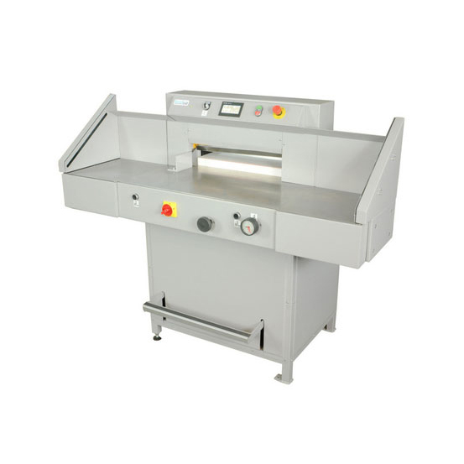
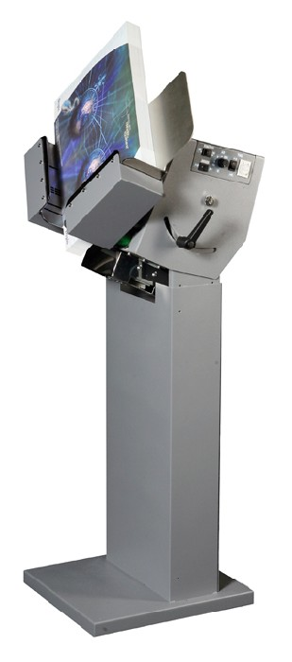
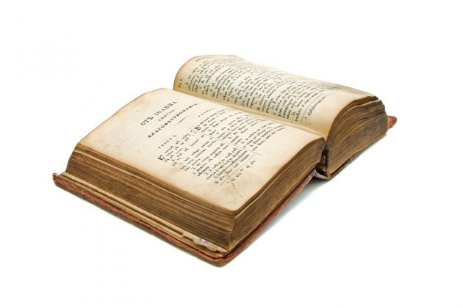
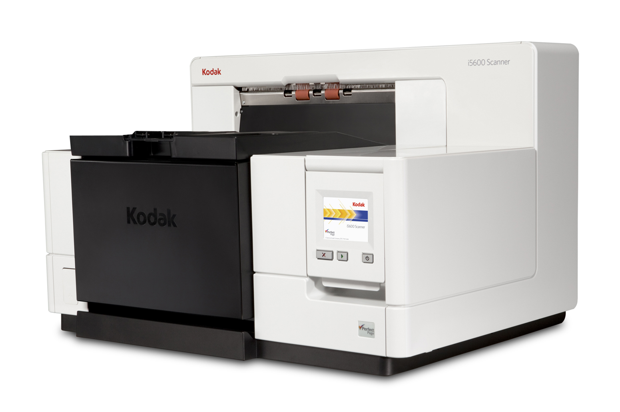
Digitalisering 2015-

Slide 13
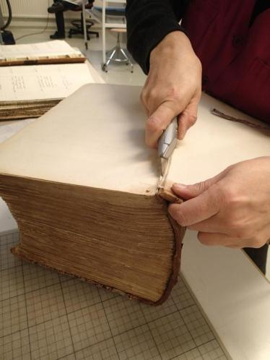
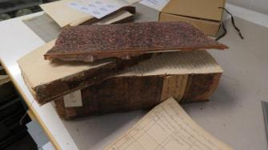
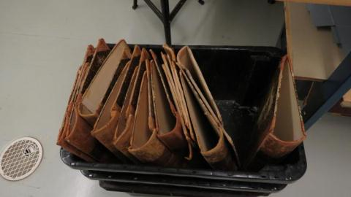
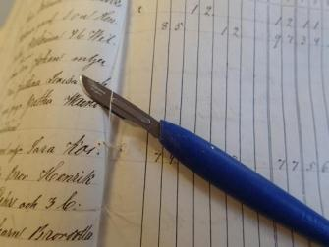
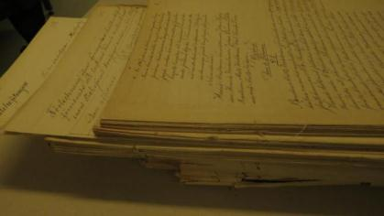

Slide 14
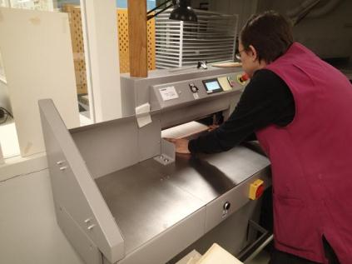
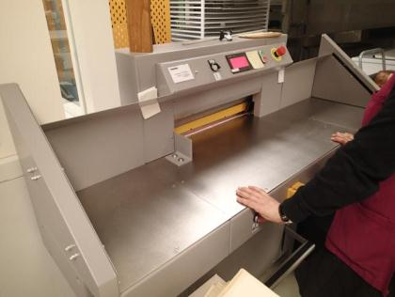
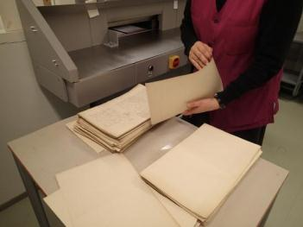
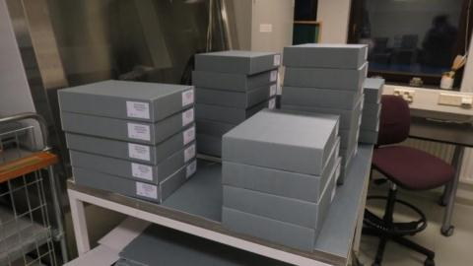

Slide 16
Digitaliseringshelhet 2017
I underhåll av
CSC
Samlingar
(originala)
Förberedning
Skanningen
8 bit
24 bit
Metadata-arbete (Vakka,
AHAA databaser)
READ
Automatisk
metadata
Flera nya steg för
kvalitetskontrol
Förvaringsmat.
Konservering
Färghantering
(bildbehandling)
Astia –söktjänst (FINNA)
Förvaring i magasin
Transfer package
TIFF + jpeg
+ xml
Digital-
arkiv
Förstöring av originala
Förvaring
Bandmedia x2 (digital)
TIFF
Kopiering till CSCs
överföringsserver
(Teracopy)
Användning
fritt/begränsat/
(digital)
JPEG (x2)
PAS
långtidsförvaring av
alla elektroniska
material
SAPA
bakgrundssystem
för alla elektroniska
material
Överföringsserver
(intern)

Slide 17
4. Bestämning av kulturhistorisk värde och säkerställning av egenskaper gällande integritet, helhet och bevisvärde
Riksarkivet kommer att bestämma särskilda värdekategorier.
Ett nationellt arbetsgrupp har grundats, Riksarkivarie som ordförande
Arbetsgruppet kommer att bestämma kriterier för kategorier och riktlinjer med vilka papperssamlingar kommer att värderas till bestämda kategorier.
Arbetstid för gruppen är 1.10.2016 - 31.12.2019

Slide 18
4. Bestämning av kulturhistorisk värde och säkerställning av egenskaper gällande integritet, helhet och bevisvärde
SVERIGE | DANMARK | FINLAND, under planering
N: normalvärde | B-arkivalier | Normalvärde
I: Särskilt informationsvärde | A-arkivalier – forskningsmässigt hög prioritet | Särskild värde pga integritet, helhet och bevisvärde eller juridiska skäl
S: Historiskt symbolvärde | M-arkivalier ”museal” värde | Hög kulturhistorisk värde
F: Särskilt funktionellt eller professionellt värde

Slide 19
 | Konservering | Föberedelse (för digitalisering) | Digitalisering | Förstöring | Förvaring
Hög kulturhistorisk värde | Ja | Enbart vid konservering | Största delen planeras att digitaliseras | Nej | I analog och elektronisk form, kyla förfaringsomständigheter, bra skyddsmaterial
Särskild värde | Vid behov (utställningar, dålig skick, mögel) | Fysisk form kan förändras (t.ex. skärning av bindningar) | Mest använda | Nej | I analog och elektronisk form, bra skyddsmaterial
Normalvärde | Vid behov (dålig skick, mögel) | Fysisk form oftast förändras, mögelrengöving vid behov | Dom som sparat lokalkostnader samt är kostnadseffektiva att digitalisera, mest använda | Ja | I analog eller elektronisk form
Arkivalier inom myndigheterna 1990-2016 | Nej | Fysisk form oftast förändras, mögelrengöving vid behov | Ja, 80-90% | Ja, 80-90% | 80-90% i elektronisk form, resten analogiskt

Slide 20
5. Auktoriserade praktik för att förstöra pappersarkivalier
Ett process för säker förstöring av pappermaterial som redan har digitaliserats kommer att planeras under 2017. Gäller den delen av analoga material som kan förstöras efter skanningen.

Slide 21
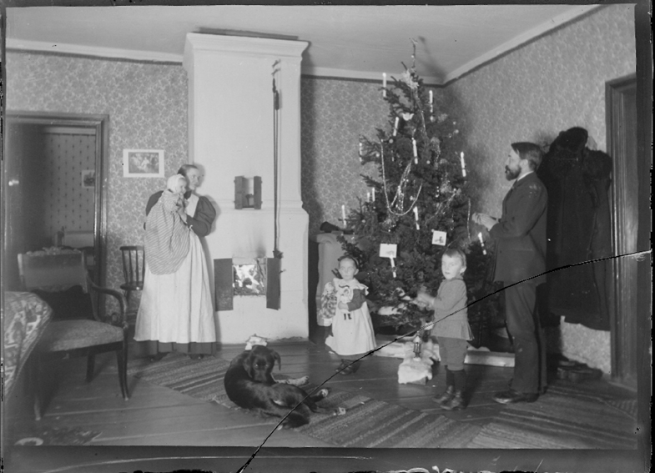
istvan.kecskemeti@arkisto.fi

